Slide 1
Проект
«Использование игровых технологий в образовательном процессе»
Государственное дошкольное образовательное учреждение
общеразвивающего вида детский сад № 29
Кировского района Санкт-Петербурга
Автор: Отарбаева Н.И.
Санкт-Петербург
2013 год

Slide 2
Вид проекта
Доминирующая деятельность: практико - ориентированная, творческая, ролевая.
Характер координирования проекта : непосредственный гибкий.
Характер контактов: организуется среди участников одной группы дошкольного учреждения.
Участники проекта: дети, педагоги и родители средней группы.
Продолжительность выполнения проекта: долгосрочный.

Slide 3
Внедрение системно-деятельностного подхода в процессе совместной деятельность взрослого и детей с учетом интеграции образовательных областей в условиях внедрения ФГОС
Цель:
Задачи:
Создание широкого игрового пространства в группе детского сада, активизирующего игровую деятельность, экспериментирование и поисковую деятельность детей.
Развитие самостоятельной практической игровой деятельности детей.
Создать систему различных видов игр , положительно влияющую на качество образовательного процесса, позволяющую осуществлять текущую коррекцию его результатов.
Привлечь внимание родителей к проблеме обогащения содержания игровой деятельности детей.

Slide 4
Этапы развития проекта:
Первый этап
1. «Модель 3х вопросов»
Второй этап
Задача воспитателя: организация деятельности детей в центрах, оснащение оборудованием и материалами центров активности в соответствии с темой проекта
Третий этап
Презентация конечного продукта
Анализ, подведение итогов
4. Планирование проектов (конечный продукт)
( Что знаем? Что хотим узнать? Как узнать?)
2. Составление «Паутинки»
(виды деятельности, направленные на реализацию проекта)
3. Системная паутинка (базовые знания)
5. Календарное планирование

Slide 5
Системная «паутинка» Из общего обсуждения с детьми и родителями темы, из «модели трех вопросов» рождается основа плана - как по образовательным областям , так и по видам игр.
● ;
● познавательное развитие;
● речевое развитие;
● художественно‑эстетическое развитие;
● физическое развитие
В соответствии с ФГОС задачи проекта решаются интегрированно в ходе освоения образовательных областей
социально‑коммуникативное развитие
познавательное развитие
речевое развитие;
физическое развитие
художественно‑эстетическое развитие

Slide 6
ИГРА - это вид деятельности в условиях ситуаций, направленных на воссоздание и усвоение общественного опыта, в котором складывается и совершенствуется самоуправление поведением.
Понятие «игровые педагогические технологии» включает достаточно обширную группу методов и приемов организации педагогического процесса в форме различных педагогических игр.
Педагогическая игра обладает существенным признаками
четко поставленной целью обучения
соответствующим ей педагогическими результатами, которые могут быть обоснованы, выделены в явном виде и характеризуются учебно-познавательной направленностью.

Slide 7
«Паутинка» Педагогические игры
По областям деятельности
Физические
Интеллектуальные
Трудовые.
Социальные.
Психологические.
По характеру педагогического процесса
Обучающие, тренинговые, контролирующие, обобщающие.
Репродуктивные . Продуктивные, творческие.
Коммуникативные
Познавательные, воспитательные , развивающие.
По игровой методике
Предметные
Сюжетные
Ролевые.
Имитационные, драматизации
По предметной области
Математические, экологические. Физические и др.
Трудовые
Физкультурные спортивны. Народные.
Музыкальные. театрализованные
Обществоведческие
По игровой среде
Без предметов, с предметами.
Настольные, комнатные, уличные.
Компьютерные, ТСО.
Технические, со средствами передвижения.

Slide 8
Центры
игровой активности детей
Центр познания
Центр творчества.
Игровой центр.
Спортивный центр
Литературный центр

Slide 9
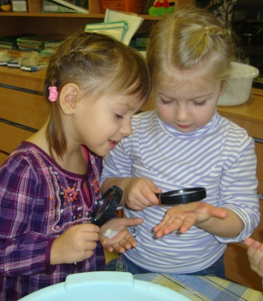
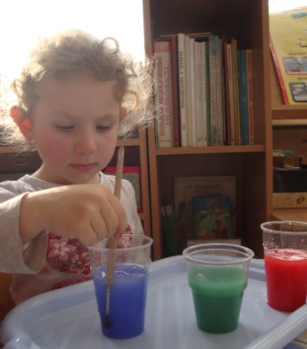
Игры эксперименты.

Slide 10
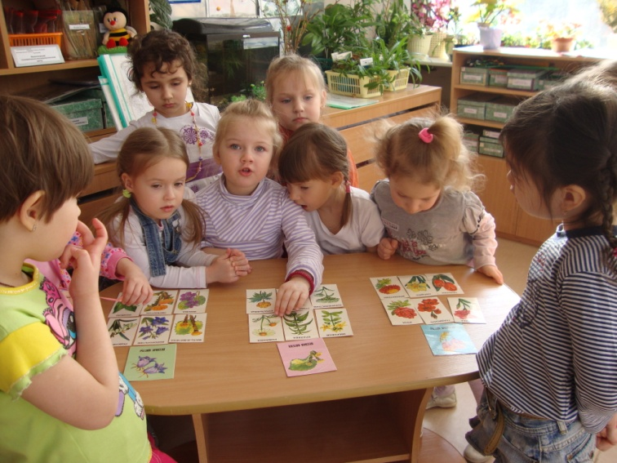
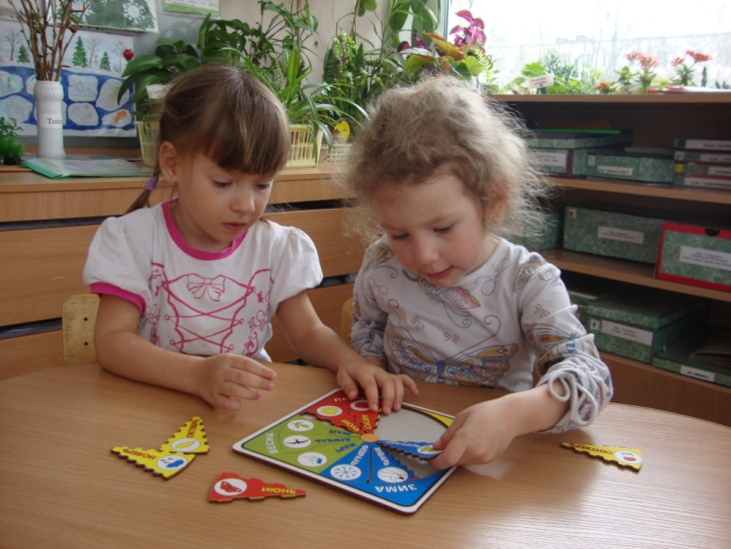
Настольно- печатные игры.

Slide 11
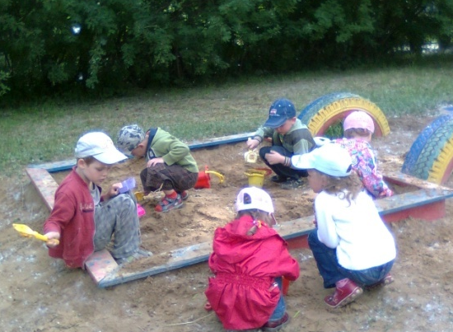
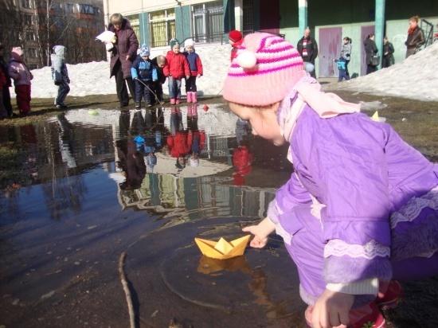
Игры детей на прогулке.

Slide 12
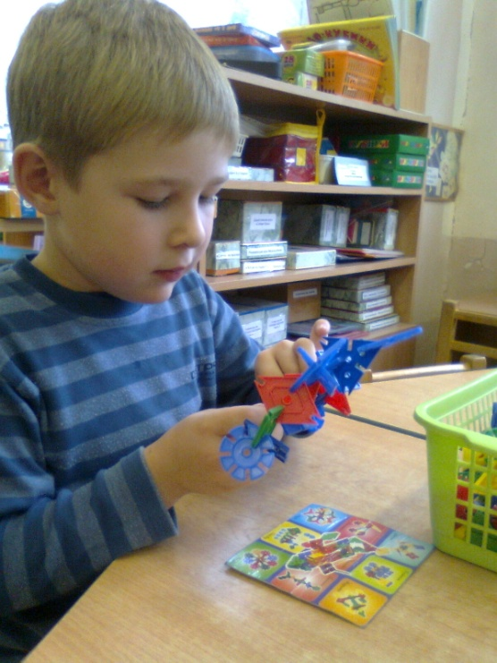
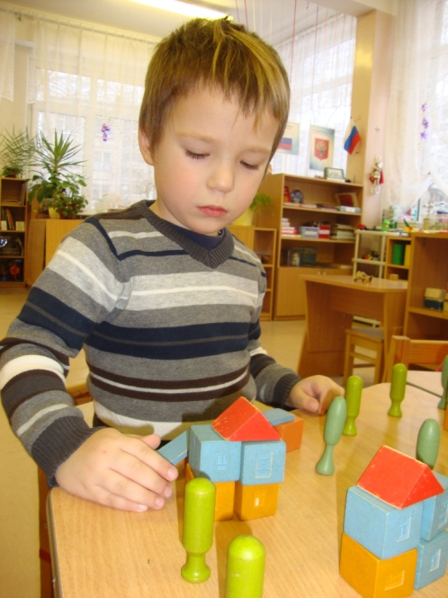
Строительно-конструктивные игры.

Slide 13
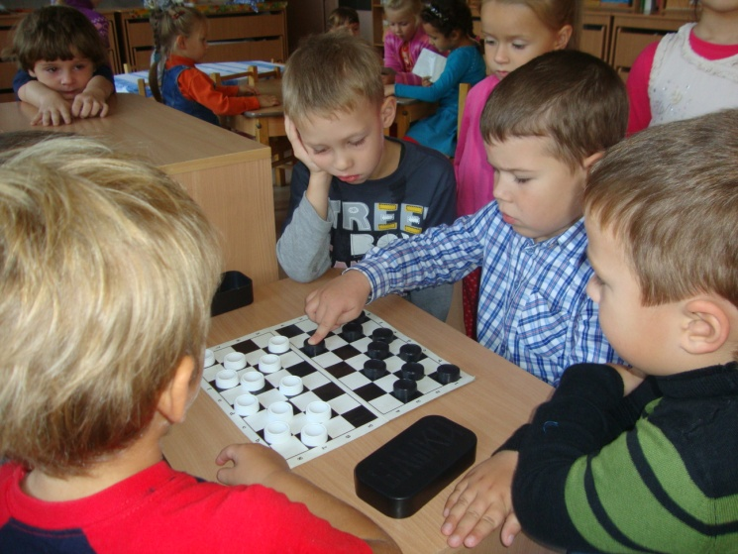
Развивающие игры.

Slide 14
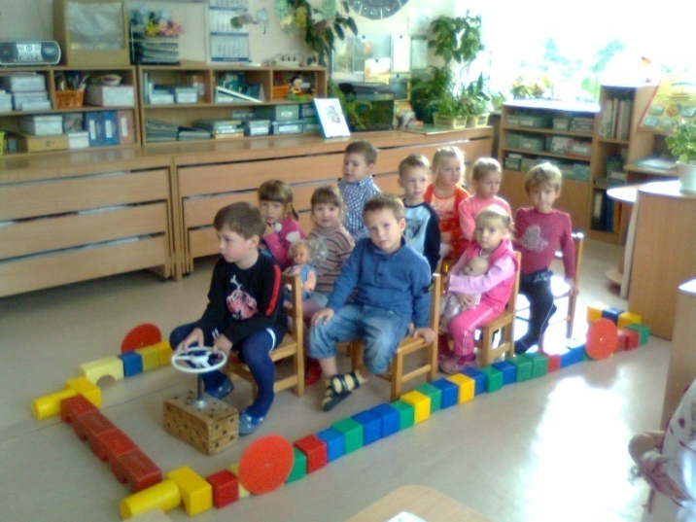
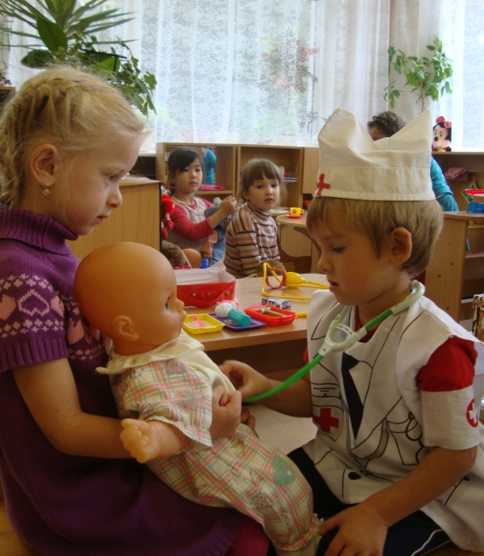
Сюжетно-ролевые игры.

Slide 15
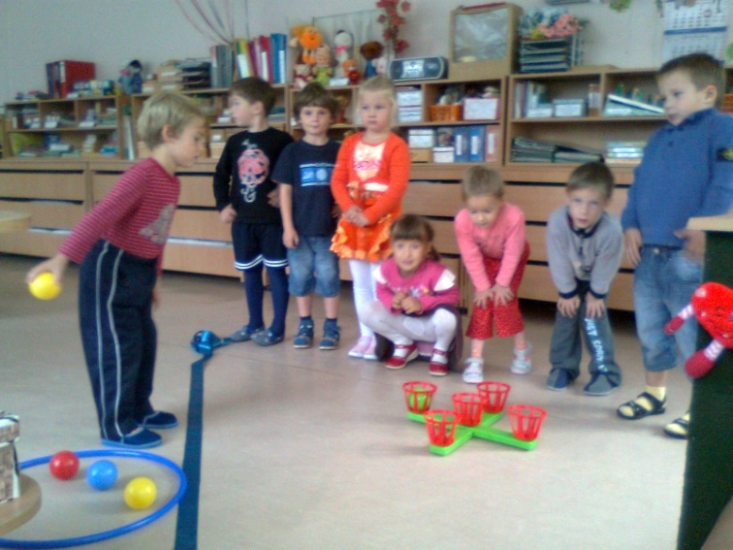
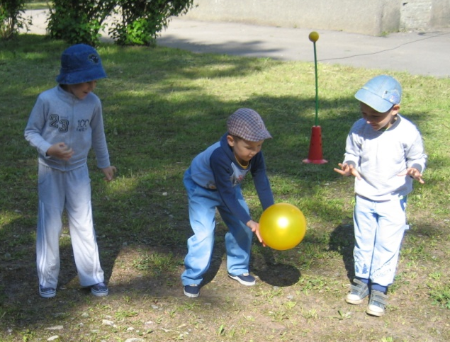
Подвижные игры.

Slide 16
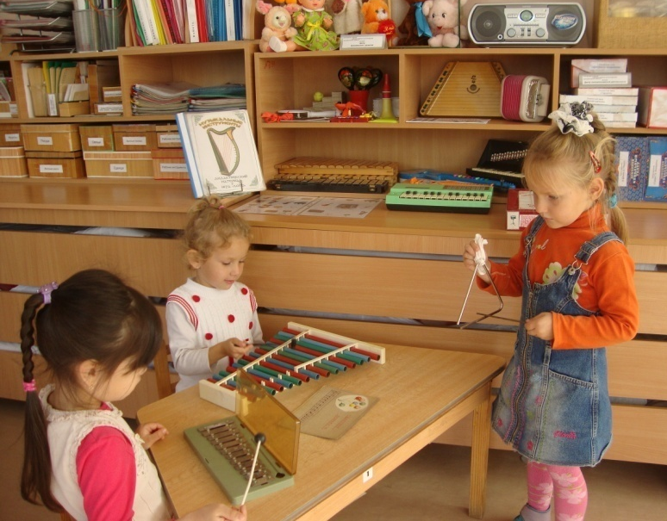
Музыкальные игры.

Slide 17
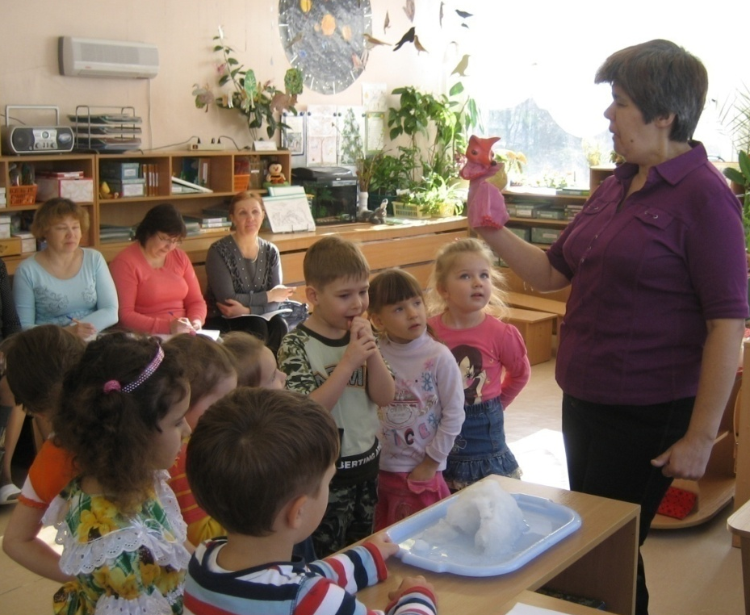
Игровые обучающие ситуации (ИОС)
Активизируют познавательную деятельность детей
Вызывают интерес, привлекают внимание детей
к дидактической цели.
Воспринимаются детьми эмоционально, будоражат воображение.
Если игровой персонаж, это не просто симпатичная игрушка, а персонаж с определенным характером, попадающий в ситуации, когда ему необходимы знания и помощь, то ребенок меняет свою позицию: из обучаемого превращается в обучающего. Такая позиция придает дошкольнику уверенности.
Смена позиции выступает положительным фактором – активизируется умственная деятельность детей.

Slide 18
Создание широкого игрового пространства в группе детского сада, система организации игровой деятельности детей, качественно более высокого уровня, особым образом построенное взаимодействие педагога с детьми создали условия для развития интегративных качеств ребенка .
Эмоционально отзывчивый.
Способный решать интеллектуальные и личностные задачи (проблемы), адекватные возрасту.
Овладевший средствами общения и способами взаимодействия со взрослыми и сверстниками.
Способный управлять своим поведением и планировать свои действия на основе первичных ценностных представлений, соблюдающий элементарные общепринятые нормы и правила поведения.
Подводя итоги, можно сделать вывод, что использование игровых технологий в педагогическом процессе дошкольного образовательного учреждения положительно влияет на качество образовательного процесса и позволяет осуществлять текущую коррекцию его результатов, так как обладает двойной направленностью: на повышение эффективности воспитания и обучения детей и на снятие отрицательных последствий образования.

